Slide 1
小學六年級
工作紙

Slide 2


資源循環在香港
工作紙
姓名
問答題
1. 請建議一個在日常生活中能實踐環保 4R 原則的方法。
減少使用 (Reduce)
物盡其用 (Reuse)
替代使用 (Replace)
循環再造 / 分類回收 (Recycle)

Slide 3








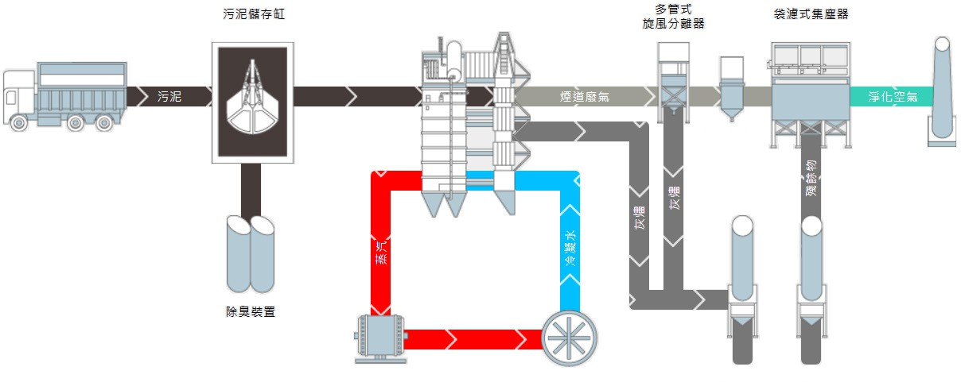

2. 請寫出乾淨回收各項回收物的正確方法。
乾淨回收的步驟
分類為可回收及不可回收
沖洗乾淨 清空液體
分開不同組件
剪開攤平
瀝乾水分
去除雜質
廢物
正確回收前步驟
回收桶顏色
紙張
金屬
紙包飲品盒
玻璃樽
膠樽
廚餘
填充題：請把正確詞語填寫在適當的位置。
焚化
廚餘接收
煙道廢氣淨化處理
蒸氣渦輪機
發電
污泥接收
灰燼和殘餘物處理
冷凝器
煙囪
乾式反應器
運往堆填區棄置
資料來源：源 • 區

Slide 4

思考題
1. 試建議一項源頭減廢的方法。
2. 試舉出一項升級再造的例子。

Slide 5
延伸活動
小學六年級

Slide 6
資源循環在香港
延伸活動
環保課室設計大賽：統計表
收集的舊物 | 塑膠（kg） | 金屬（kg） | 紙張（kg） | 其他 （個 /kg）
小組一
小組二
小組三
小組四
小組五
總計
核實教師簽名

Slide 7
資源循環在香港
延伸活動
環保課室設計大賽：統計表
評分準則 | 評分指標 |  |  |  |  | 分數
 | 5 | 4 | 3 | 2 | 1
舊物收集量 | 收集量多且多樣化 | 收集量較 多，多樣性一般 | 收集量一 般，多樣性較少 | 收集量較 少，多樣性不多 | 收集量少或沒有
設計理念解說 | 清晰、改造理念新穎、實用性強 | 基本清晰、改造理念較新穎、實用性高 | 解說一般、改造理念普通、實用性一般 | 解說不清 晰、改造理念陳舊、實用性普通 | 沒有解說或說明不足、實用性低
美觀程度 | 設計非常美觀及具有藝術性 | 設計美觀 | 設計一般 | 設計較單調 | 不美觀或混亂
總分

Slide 8

資源循環在香港
延伸活動
姓名
環保課室設計大賽：設計工作紙
 | 舊物 | 數量 | 舊物 | 數量
舊物清單
舊物改造圖
設計闡述
（50-100 字）
裝飾位置
 | 工具 | 數量 | 工具 | 數量
工具清單

Slide 9
《資源循環在香港》延伸活動（三）：學校通告
XXX 小學
小六常識科 參觀 T‧PARK [ 源 ‧ 區 ] 活動通告
敬啟者：
為配合六年級常識科課程內容，本校將安排六年級學生到 T · PARK [ 源· 區 ] 參觀。詳情如下︰
日 期 | ： | 二零 XX 年 X 月 X 日（星期 X）
地 點 | ： | T·PARK [ 源 · 區 ]（屯門曾咀稔灣路 25 號）
參 觀 時 間 | ： | 上午九時三十分至下午一時三十分
交 通 工 具 | ： | 校車往返
負 責 教 師 | ： | XXX 教師
注 意 事 項 | ： | 學生須穿著學校運動服 由常識科教師帶隊參觀 學生必須帶備學生工作紙和文具
此活動乃配合課程學習的延伸活動，同學必須參加，如有特殊情況，請與常識科教師商量。請家長填妥回條並於二零 XX 年 X 月 X 日（星期 X）前交常識科教師辦理為荷。如有查詢，可致電 XXXX
XXXX 與 XXX 教師聯絡。
此致各家長
校長
XXX 謹啟
二零 XX 年 X 月 X 日
回 條 （請家長保留上函以作參考）小六常識科活動通告回條
敬覆者 :
本人同意子女參觀 T · PARK [ 源 · 區 ] 活動，並已知悉各項有關安排。此覆
XXX 學校
學生姓名： |  | 班別： | （ ）
家長姓名： |  | 家長聯絡電話：
 |  | 家長簽署： | （請用原子筆簽署）
二零 XX 年 X 月 X 日

Slide 10
《資源循環在香港》延伸活動（三）：活動詳情
小六常識科參觀 T·PARK [ 源 · 區 ]
日期：二零 XX 年 X 月 X 日（星期 X） |  | 時間：09:30-13:30
地點：T·PARK [ 源 · 區 ]（屯門曾咀稔灣路 25 號）
時間 | 活動 | 材料
09:30-09:40 | 點名 | 學生名單
09:40-10:40 | 乘坐校車前往 T·PARK | ／
10:45-12:10 | 導賞團 | ／
12:10-12:30 | 總結 | 學生工作紙
12:30-13:30 | 乘坐校車返回學校 | ／
小六常識科參觀 T·PARK [ 源·區 ] 學生名單負責教師：XXX 教師
No. | 學生編號 | 學生姓名 | 性別 | 家長聯絡電話 | 出席
1.
2.
3.
4.
5.
6.
7.
8.
9.
10.
11.
12.
13.
14.
15.
16.
17.
18.
19.
20.
21.
22.
23.
24.
25.

Slide 11


資源循環在香港
延伸活動
姓名
學生工作紙
參觀時，最深刻的體驗是甚麼？（30-50 字）
我學習到甚麼？（30-50 字）
請簡述 T‧PARK「源 ‧ 區」轉廢為能的過程。（30-50 字）

Slide 12
《資源循環在香港》延伸活動（四）：學校通告
XXX 小學
小六常識科 參觀 WEEE ‧ PARK 活動通告
敬啟者：
為配合六年級常識科課程內容，本校將安排六年級學生到 WEEE · PARK 參觀。詳情如下︰
日 期 | ： | 二零 XX 年 X 月 X 日（星期 X）
地 點 | ： | WEEE · PARK（新界屯門 38 區龍門路 133 號環保園 P2-P4 地段）
參 觀 時 間 | ： | 上午九時三十分至下午一時三十分
交 通 工 具 | ： | 校車往返
負 責 教 師 | ： | XXX 教師
注 意 事 項 | ： | 學生須穿著學校運動服 由常識科教師帶隊參觀 學生必須帶備學生工作紙和文具
此活動乃配合課程學習的，同學必須參加，如有特殊情況，請與常識科教師商量。請家長填妥回條並於二零 XX 年 X 月 X 日（星期 X）前交常識科教師辦理為荷。如有查詢，可致電 XXXX XXXX 與 XXX教師聯絡。
此致各家長
校長
XXX 謹啟
二零 XX 年 X 月 X 日
回 條 （請家長保留上函以作參考）
小六常識科活動通告回條
敬覆者：
本人同意子女參觀廢電器電子產品處理及回收設施活動 (WEEE ‧ PARK) 活動，並已知悉各項有關安排。
此覆
XXX 學校
學生姓名： |  | 班別： | （ ）
家長姓名： |  | 家長聯絡電話：
 |  | 家長簽署： | （請用原子筆簽署）
二零 XX 年 X 月 X 日

Slide 13
《資源循環在香港》延伸活動（四）：活動詳情
小六常識科參觀 WEEE · PARK
日期：二零 XX 年 X 月 X 日（星期 X） |  | 時間：09:30-13:30
地點：WEEE · PARK（新界屯門 38 區龍門路 133 號環保園 P2-P4 地段）
時間 | 活動 | 材料
09:30-09:40 | 點名 | 學生名單
09:40-10:40 | 乘坐校車前往 WEEE·PARK | ／
10:45-12:00 | 導賞團 | ／
12:00-12:30 | 總結 | 學生工作紙
12:30-13:30 | 乘坐校車返回學校 | ／
小六常識科參觀 WEEE‧PARK 學生名單
負責教師：XXX 教師
No. | 學生編號 | 學生姓名 | 性別 | 家長聯絡電話 | 出席
1.
2.
3.
4.
5.
6.
7.
8.
9.
10.
11.
12.
13.
14.
15.
16.
17.
18.
19.
20.
21.
22.
23.
24.
25.

Slide 14

資源循環在香港
延伸活動
姓名
學生工作紙
參觀時，最深刻的體驗是甚麼？（30-50 字）
我學習到甚麼？（30-50 字）
請建議兩項減少製造廢電器電子產品的方法。（30-50 字）

